Slide 1
Институт ИТКН
Кафедра инженерной кибернетики
Направление подготовки: 09.04.03 Прикладная информатика
Квалификация (степень): магистр
Группа: МПИ-20-4-2
«Математическое и программное обеспечение для решения каузально-логических игр с использованием технологий самообучения»
Студент: Новицкий Д. А.
Руководитель: Кожаринов А. С.

Slide 2
Актуальность рассматриваемой задачи
Нейронные сети – не панацея
Пример: нейронные сети плохо решают логические задачи
Обучать экспертную систему долго и трудно
Ближайший аналог – экспертные системы
Возможное решение – разработка самообучающихся систем

Slide 3
Почему это важно? И сравнение обучения человека и машины
Бессознательное
Неосознаваемое
Нейронные сети
Бихевиоризм.
Классическое и оперантное обусловливание
Сознательное
Осознаваемое
Экспертная система
Когнитивизм.
Логическое мышление
Если «заложить» в систему обусловливание и логическое мышление,
то можно получить по-настоящему искусственный интеллект

Slide 4
Содержательная постановка задачи
Правила игры
(условие задачи)
Цель: разработать комплекс алгоритмов с элементами самообучения и их программную реализацию для поиска решения класса логических задач
Формирование содержательной и математической постановок задачи
Класс задач: каузально-логические игры
Поиск способов (методов) решения задачи
Пример для реализации: игра «Сапёр»
Поиск способов эффективного применения разработанных методов решения
Самообучающийся элемент
Применение разработанных методов

Slide 5
Содержательная постановка задачи
Сбор данных о полях «Сапёра»
Разработка алгоритмов

Slide 6
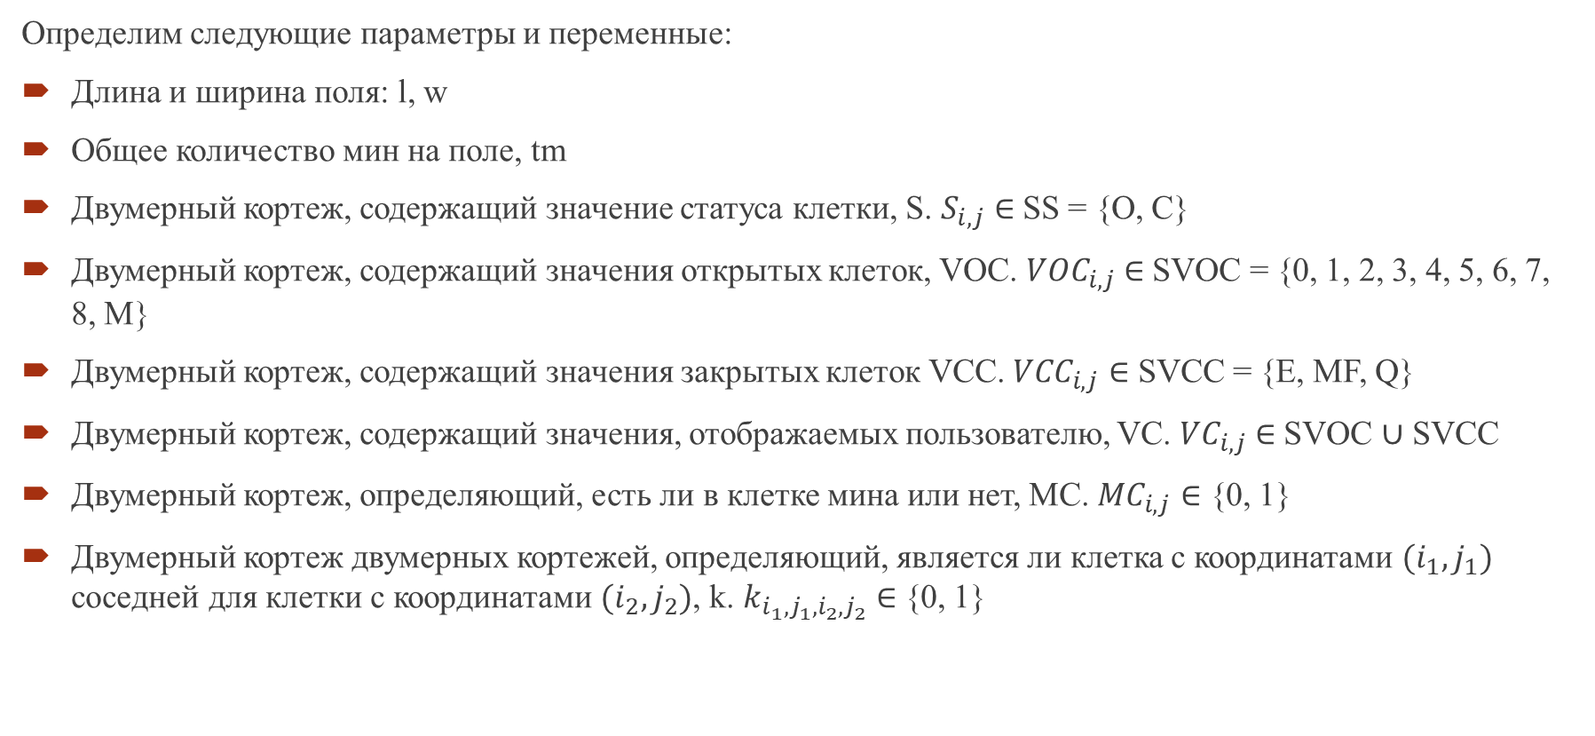
Математическая постановка задачи
Определим следующие параметры и переменные:
Длина и ширина поля: l, w
Общее количество мин на поле, tm
Двумерный кортеж, содержащий значение статуса клетки, S. $S_{i,j}$ ∈ SS = {O, C}
Двумерный кортеж, содержащий значения открытых клеток, VOC. ${VOC}_{i,j}$ ∈ SVOC = {0, 1, 2, 3, 4, 5, 6, 7, 8, M}
Двумерный кортеж, содержащий значения закрытых клеток VCC. ${VCC}_{i,j}$ ∈ SVCC = {E, MF, Q}
Двумерный кортеж, содержащий значения, отображаемых пользователю, VC. ${VC}_{i,j}$ ∈ SVOC ∪ SVCC
Двумерный кортеж, определяющий, есть ли в клетке мина или нет, MC. ${MC}_{i,j}$ ∈ {0, 1}
Двумерный кортеж двумерных кортежей, определяющий, является ли клетка с координатами $(i_{1},j_{1})$ соседней для клетки с координатами $(i_{2},j_{2})$, k. $k_{i_{1},j_{1},i_{2},j_{2}}$ ∈ {0, 1}

Slide 7

Математическая постановка задачи
Количество мин в соседних клетках можно записать в виде системы равенств:
$$\{VOC\left[i\right]\left[j\right]=\sum_{i_{1}=0}^{l}{\sum_{j_{1}=0}^{w}{k\left[i\right]\left[j\right]\left[i_{1}\right]\left[j_{1}\right]∗MC\left[i_{1}\right]\left[j_{1}\right]}}, 0≤i≤l, 0≤j≤w$$
или, в общем виде:
$$VOC=k∗MC$$
где VOC – вектор-столбец длиной l*w
k – матрица размером (l*w, l*w),
MC – вектор-столбец длиной l*w.

